Slide 1

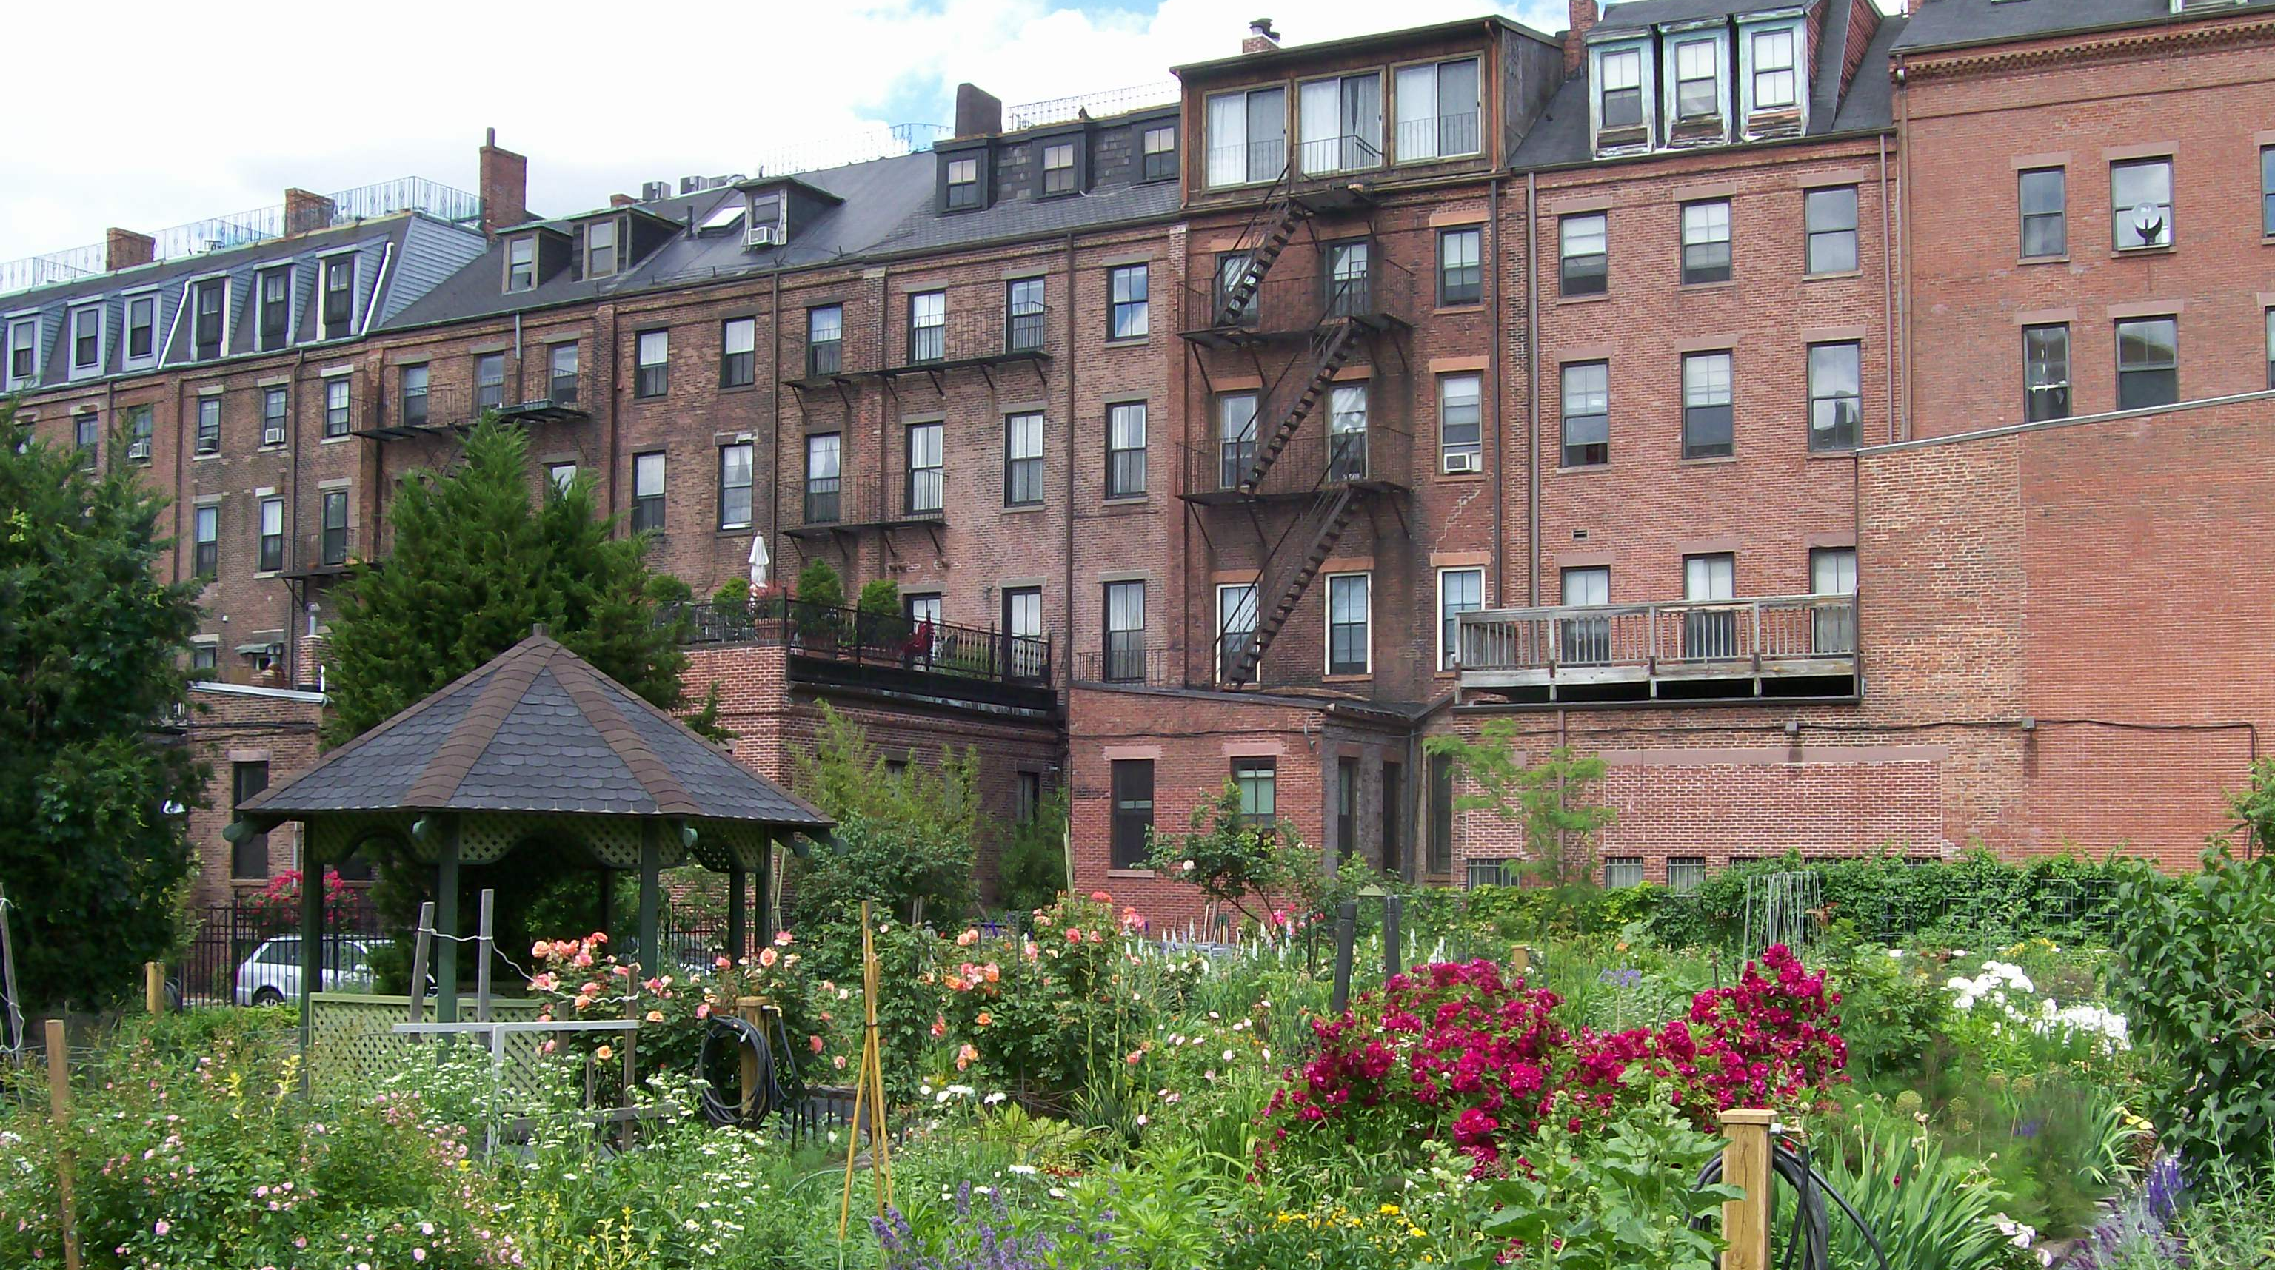
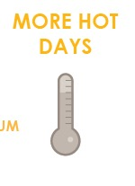
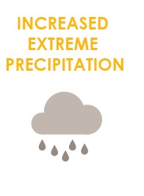
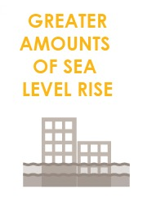
ÁREA DE ENFOQUE: EL SOUTH END
38,600 + personas, 20,000 empleos, +$3.6 billón hacia economía para la ciudad

Slide 2
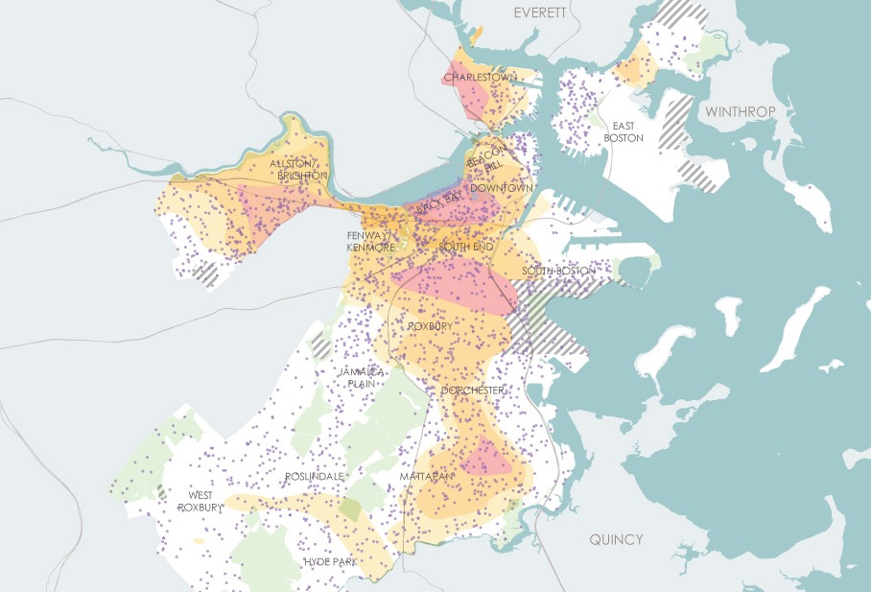
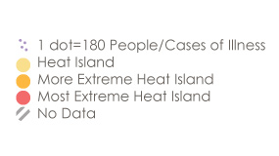
QUE SIGNIFICA CAMBIO DEL CLIMA PARA EL SOUTH END
Más días calurosos
Enfermedades y Exposición de la Isla de Calor
Las "islas de calor" urbanas donde hay menos capas de árboles son más calientes y están en mayor riesgo.
Algunas personas son más vulnerables al calor que otras como las que tienen enfermedades o que tienen bajos ingresos.
Notes:
Los miembros de la comunidad de bajos ingresos constituyen el 30% de la población en el South End y podrían ser impactados más que otros por las olas de calor debido a la falta de acceso al aire acondicionado, vivienda adecuada o espacio verde.
__________________________________________________________________________________________________________________________________________________________________________
Low income community members make up 30% of the population in the South End and could be impacted more than others by heat waves due to lack of access to air conditioning, adequate housing or green space.

Slide 3
LO QUE SIGNIFICA EL CAMBIO CLIMÁTICO PARA EL SOUTH END
Mas Inundaciones
De todas las áreas de enfoque de Boston, el South End tiene el mayor porcentaje de área de tierra por vecindario expuesto a las tormentas de baja probabilidad que se espera para finales del siglo.
.
Notes:
Se espera que las inundaciones costeras en el South End se limiten hasta la segunda mitad del siglo.
El South End y East Boston pueden esperar ver el mayor aumento en las tierras expuestas a las inundaciones de aguas pluviales a medida que el nivel del mar aumenta y los eventos de precipitación se vuelven más extremos.
(El aumento del nivel del mar hace que las inundaciones de las aguas pluviales empeoren al prevenir el flujo de salida o incluso causar un retroceso)
______________________________________________________________________________________________________________________________________________________________________________
Coastal flooding in the South End is expected to be limited until the second half of the century.
The South End and East Boston can expect to see the greatest increase in land exposed to stormwater flooding as sea levels rise and precipitation events become more extreme.
(Sea level rise make stormwater flooding worse by preventing outflow or even causing backflow.)

Slide 4
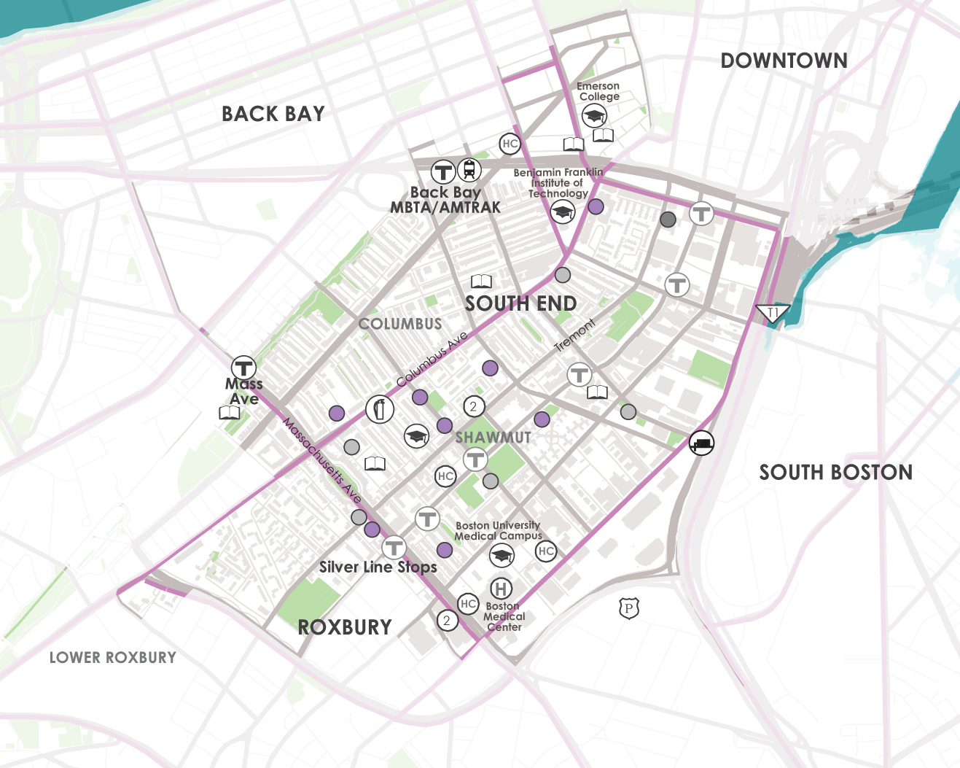
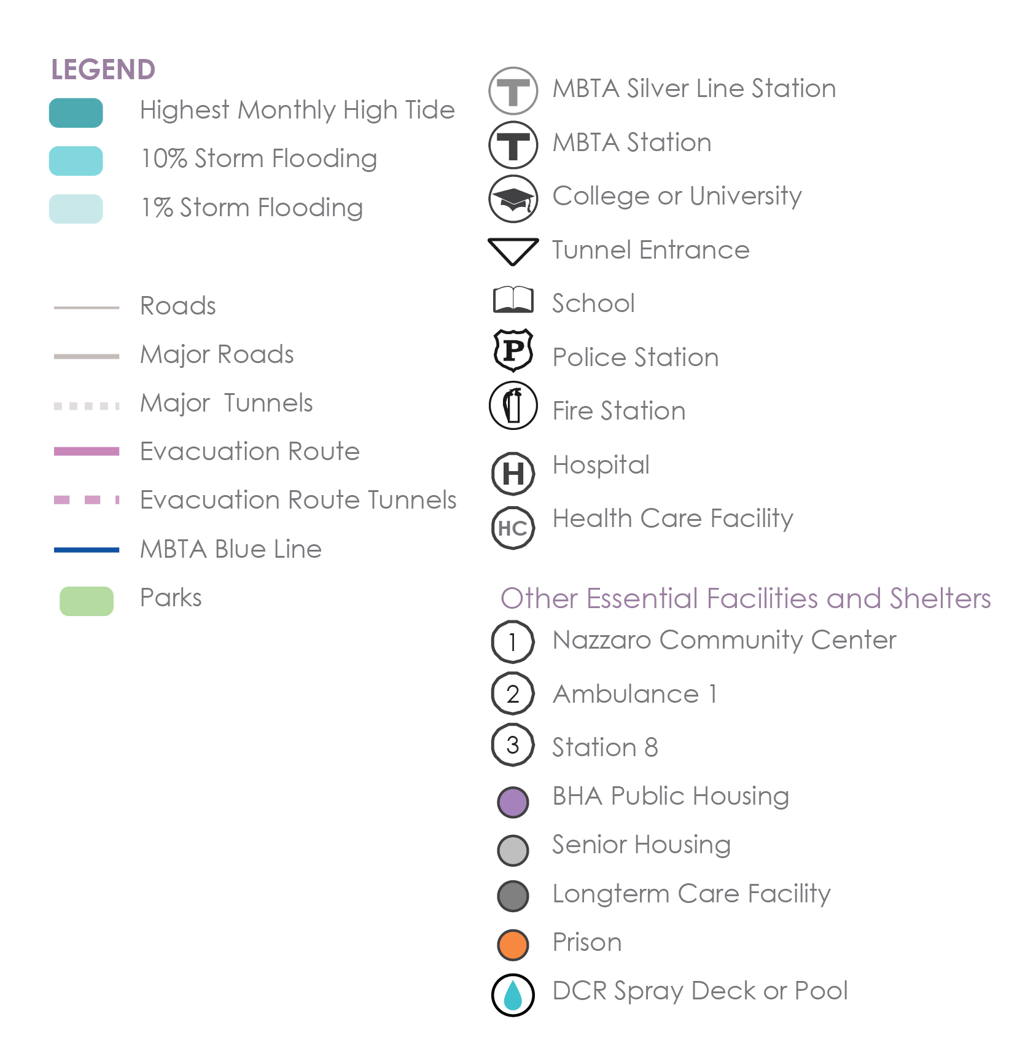
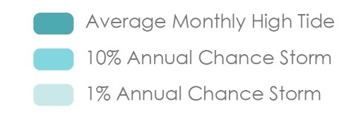
¿QUE ESTÁ A RIESGO?
Activos Comunitarios e Inundaciones
9’’ nivel de altura del mar
2030s-2050s
South End
A corto plazo, las áreas cercanas de la Corte de Justicia y adyacentes al Canal de Fort Point serán expuestas con mayor frecuencia (10% de probabilidad anual de inundaciones costeras) a las inundaciones costeras.
Notes:
Las inundaciones se originan desde la costa a través de puntos de penetración relativamente estrechos y escasos.
Sin embargo, se espera que un umbral topográfico se rompa como resultado de las tormentas costeras más tarde en el siglo.
*Para el 2050, las porciones de la Línea Naranjada del MBTA se verán afectadas por las inundaciones de probabilidad baja (1% anual).
___________________________________________________________________________________________________________________________
Flooding originates from the coast through relatively narrow and few penetration points.
Nevertheless, a topographic threshold is expected to be breached as a result of coastal storms later in the century.
*By 2050, portions of the Orange Line will be impacted by low probability (1% annual chance) flooding.

Slide 5
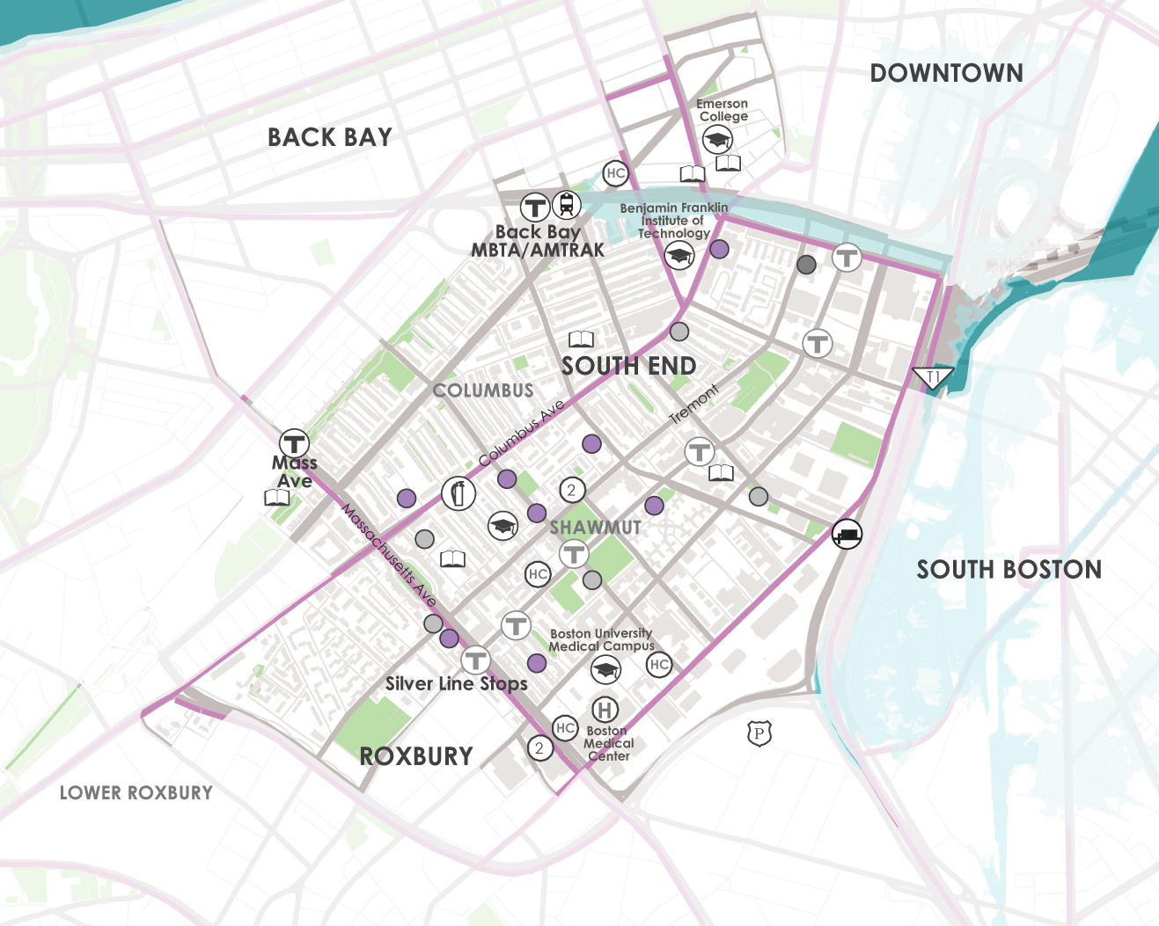
¿QUE ESTÁ A RIESGO?
Activos Comunitarios e Inundaciones
21’’ nivel de altura del mar
2050s-2070s
South End
A mediados de siglo, la exposición se extenderá a la Terminal de Conley, Raymond Flynn Marine Park, Fan Pier y Joe Moakley Park
Notes:
Aunque no es tan significativo de un camino de inundación como Fort Point Channel, hay algún potencial de inundaciones desde Dorchester Bay a través de Joseph Moakley Park tan pronto como el 2070s.
___________________________________________________________________________________________________________________________
Though not as significant of a flood pathway as Fort Point Channel, there is some potential for flooding from Dorchester Bay through Joseph Moakley Park as soon as the 2070s.

Slide 6
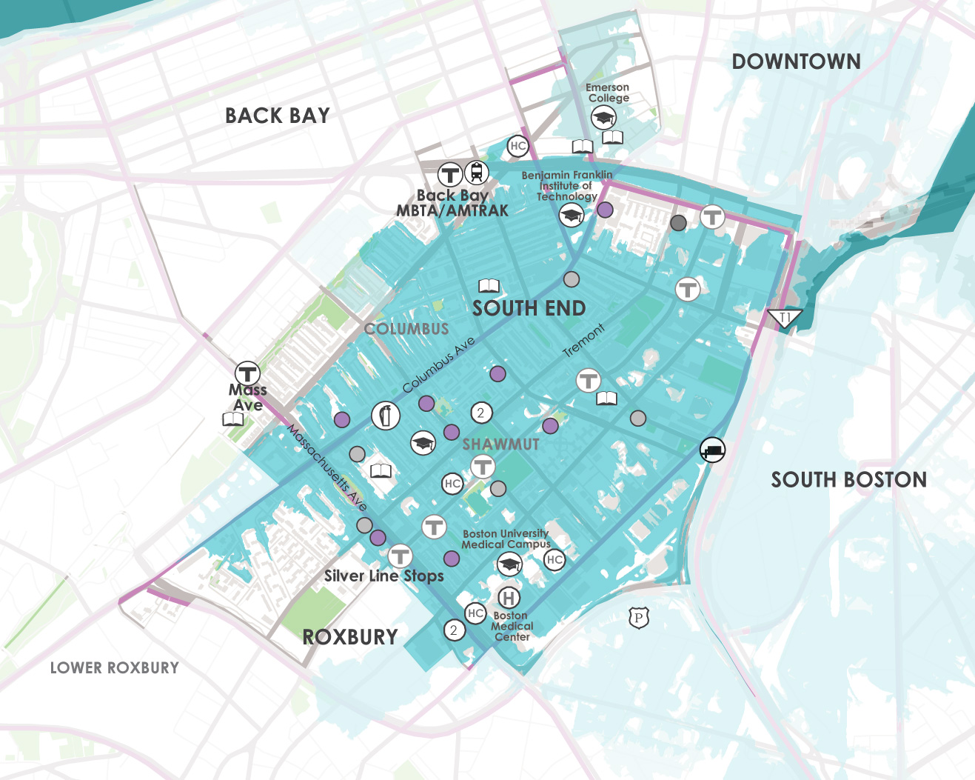
¿QUE ESTÁ A RIESGO?
Activos Comunitarios e Inundaciones
36’’ nivel de altura del mar
2070s o DESPUES
South End
A finales del siglo, gran parte del puerto marítimo (Seaport) está expuesto a Inundaciones a la media de la marea alta mensual.
Notes:
El South End tendrá una exposición limitada a las inundaciones costeras hasta la segunda mitad del siglo, cuando ocurren tormentas costeras de muy baja probabilidad (0.1 por ciento de evento casual anual).
La exposición a estas tormentas y el evento anual de 1 por ciento al final del siglo es significativo debido a una vía de inundación a través del Canal de Fort Point. Se espera que las inundaciones sean lo suficientemente graves como para inundar porciones del sector de Roxbury.
A finales del siglo, las principales carreteras y rutas de evacuación del South End, además de las rutas de las líneas naranjada y plata del MBTA en el vecindario, serán expuestas
a las inundaciones, potencialmente comprometiendo la conectividad entre el centro Downtown y los barrios del interior
En el South End, la estación de bombeo de Union Park también puede estar expuesta a impactos de inundación de alta probabilidad más tarde en el siglo (evento casual de 10 por ciento anual).
Algunas de las principales industrias económicas del área, el Boston Medical Center y el Campus Médico de la Universidad de Boston, estarán expuestas a las inundaciones de finales del siglo.
____________________________________________________________________________________________________________________________
The South End will have limited exposure to coastal flooding until the second half of the century, when very low-probability coastal storms occur (0.1 percent annual chance event). Exposure to these storms and the 1 percent annual chance event later in the century is significant due to a flood pathway through Fort Point Channel. Flooding is expected to be severe enough to flood portions of Roxbury.
Late in the century, the South End’s major roads and evacuation routes, in addition to the Orange and Silver Line routes in the neighborhood, will be exposed
to flooding, potentially compromising connectivity between Downtown and inland neighborhoods
In the South End, the Union Park pump station also may be exposed to high probability flood impacts later in the century (10 percent annual chance event).
Some of the area’s top economic industries, the Boston Medical Center and Boston University Medical Campus, will be exposed to late-century flooding.

Slide 7
¿QUE ESTÁ A RIESGO?
Personas y edificios afectados por un 1% de inundaciones anuales
27,400
PERSONAS
3400 EDIFICIOS
(VALOR DE $15B)
0 PERSONAS
0 EDIFICIOS
(VALOR $0B)
2030+
2070+
Notes:
Los edificios residenciales situados a lo largo de la calle Chandler son sobre todo de dos niveles, tres pisos de casas y podría experimentar inundaciones significativas una vez que las aguas son lo suficientemente altas para alcanzar por encima del nivel.
El South End está en las tres áreas principales expuestas en Boston hacia el final de el siglo, con cerca de $200 millones en daño estructural anualizado y posible pérdidas relacionadas.
____________________________________________________________________________________________________________________________
Residential buildings located along Chandler Street are mostly split-level,
three-story row houses and could experience significant flooding once waters are high enough to reach above grade.
The South End is in the top three exposed focus areas in Boston toward the end of
the century, with close to $200 million in annualized structure damage and related losses possible.

Slide 8

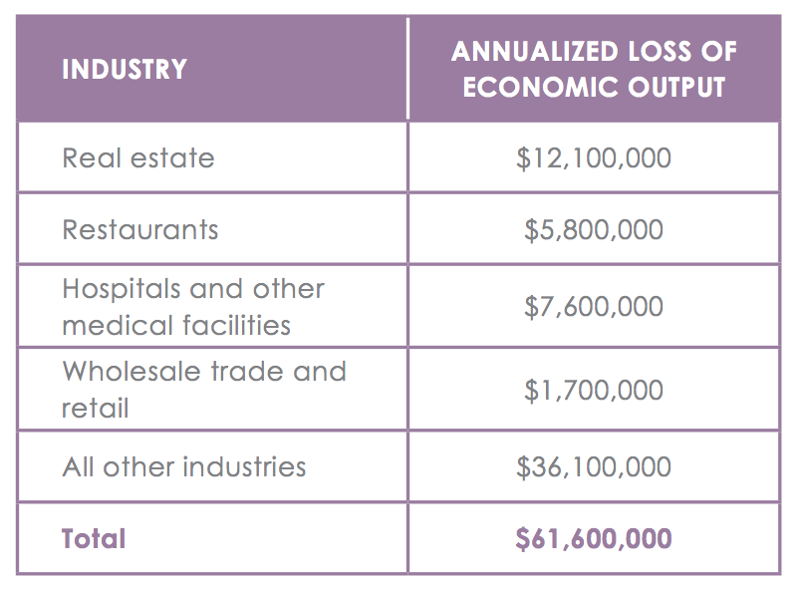
¿QUE ESTÁ A RIESGO?
Rendimiento Económico y Empleo
$ 60M pérdida de la producción económica y 330 empleos por año por inundaciones a finales de siglo.

Slide 9

SOUTH END EN ACCION
Comunidades Preparada y Conectada
ESTRATEGIAS PROPUESTAS:
Involucrar a los Bostonianos como socios
Co-crear planes de barrio
Proporcionar entrenamiento para trabajos en resiliencia

Slide 10
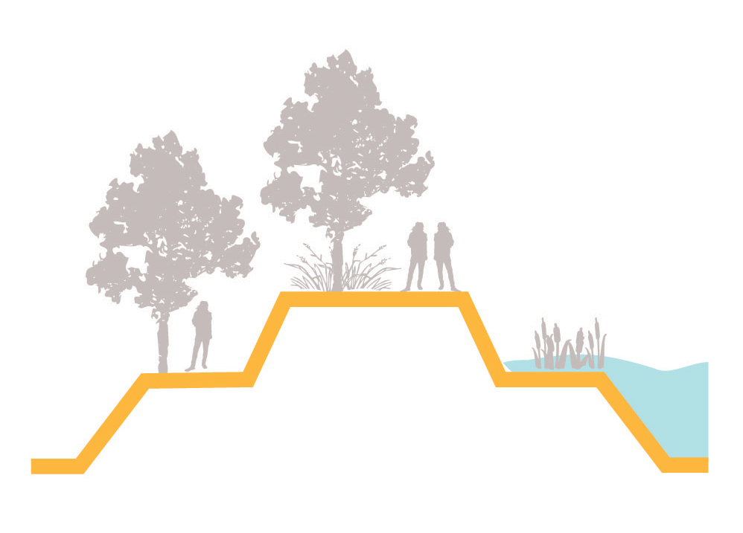
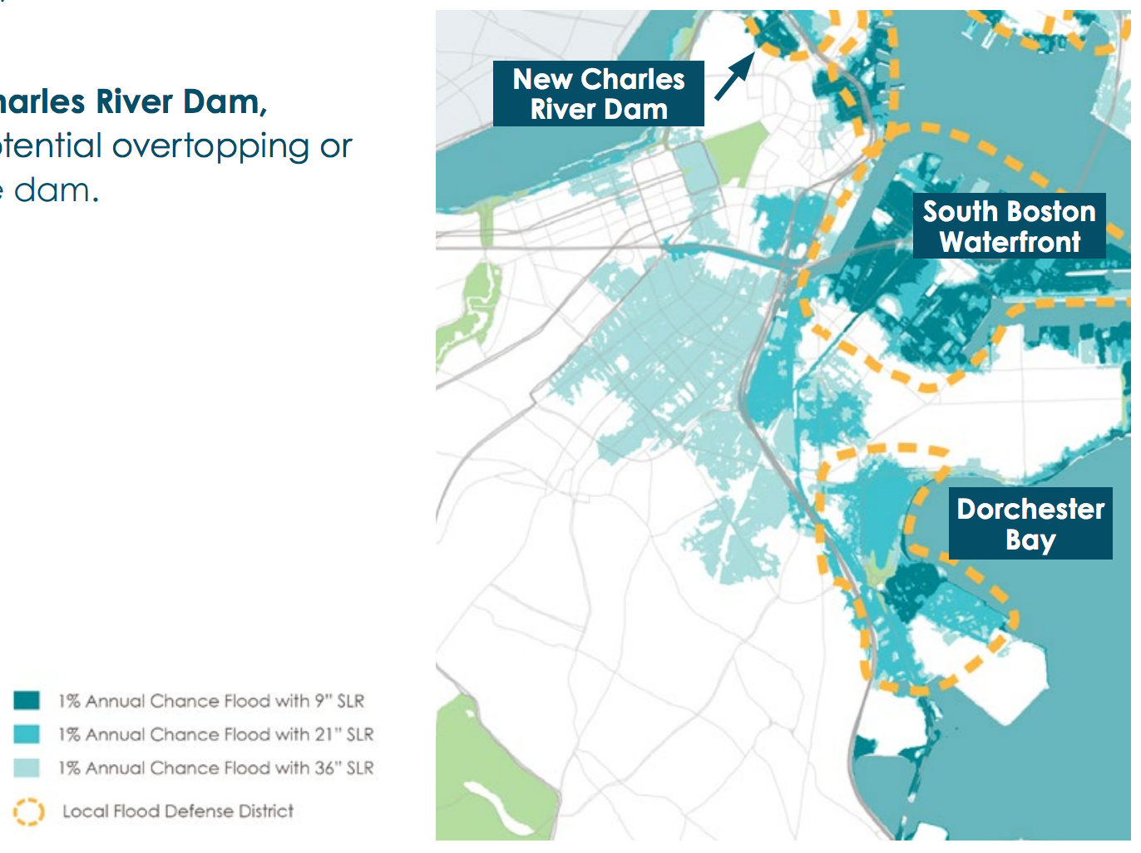
SOUTH END EN ACCION
Costas Protegida
ESTRATEGIAS PROPUESTAS:
Involucrar a los Bostonianos como socios
Co-crear planes de barrio
Proporcionar entrenamiento para trabajos en resiliencia
La protección a corto plazo es necesaria en Dorchester Bay, en el South Boston Waterfront, y la nueva presa del río Charles

Slide 11
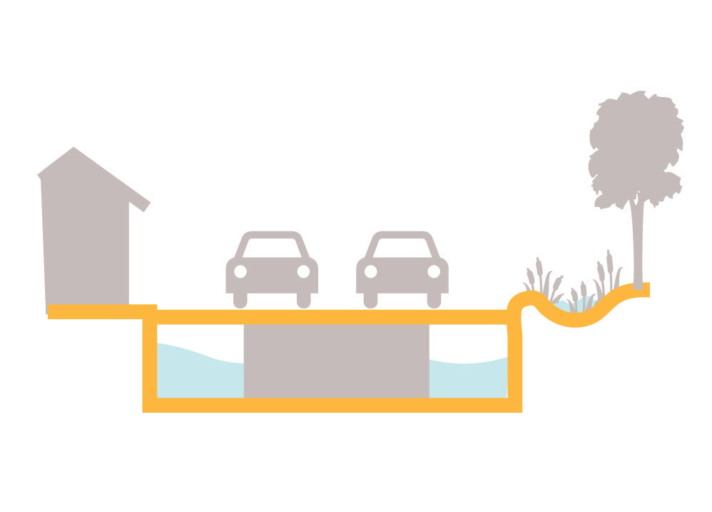

SOUTH END IN ACTION
Infraestructura Resiliente
ESTRATEGIAS PROPUESTAS:
Desarrollar planes coordinados de respuesta al riesgo para eventos climáticos extremos.
Apoyar la evaluación del MTBA de los impactos de las inundaciones.
Explorar las opciones para una red de energía del vecindario a lo largo de la avenida de Massachusetts, la calle de Tremont y en el callejón público 706.

Slide 12
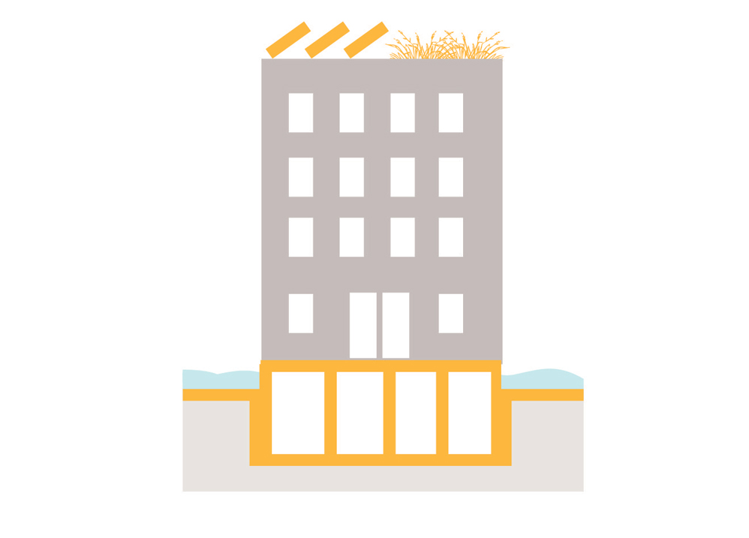
SOUTH END EN ACCION
Edificios Adaptivos
ESTRATEGIAS PROPUESTAS:
Actualizar los códigos de zonificación y construcción y notificar a los desarrolladores con proyectos en curso para actualizar los planes.
Ayudar a los propietarios de edificios a evaluar los posibles impactos y aumentar la resiliencia.
Promover el acceso a los seguros.
Preparar edificios municipales para resistir el cambio.
Notes:
Más adelante en el siglo, hay una serie de desarrollos de la Autoridad de Vivienda de Boston que se espera estén expuestos a las inundaciones costeras, así como problemas de acceso relacionados con las inundaciones de aguas pluviales. Estos sitios incluyen Camden, Catedral, Frederick Douglas, Casa de Hampton, Lenox, Rutland / West Newton, Torre Unidad y Washington Manor. La ciudad también priorizará la adición de energía de respaldo a los refugios de emergencia que aún no tienen redundancias en el sistema eléctrico. Más adelante en el siglo, habrá una necesidad fuerte de la capacidad del refugio en el South End a menos que el riesgo de inundación sea mitigado, que requerirá que todos los shelters existentes sean preparados.
____________________________________________________________________________________________________________________________
Later in the century, there are a number of Boston Housing Authority developments that are expected to be exposed to coastal flooding, as well as access issues related to storm water flooding. These sites include Camden, Cathedral, Frederick Douglas, Hampton House, Lenox, Rutland/West Newton, Torre Unidad, and Washington Manor. The City will also prioritize adding backup power to emergency shelters that do not yet have power system redundancies. By later in the century, there will be a strong need for shelter capacity in the South End unless flood risk is mitigated, which will require all existing shelters to be prepared

